Slide 1

Лекция 2
Введение в базы данных
Основы SQL
Notes:
Чтобы использовать этот слайд анимированного заголовка с новым изображением: 1) Переместите верхнюю полупрозрачную фигуру в сторону. 2) Удалите изображение. 3) Щелкните значок рисунка, чтобы добавить новый рисунок. 4) Верните полупрозрачную фигуру в исходное положение. 5) Измените текст на слайде.

Slide 2

Фильтрация
Фильтр позволяет выбрать данные, подходящие под конкретные условия
Для реализации фильтра в SQL используется оператор WHERE, после которого следует условие фильтрации
Общая структура запроса с WHERE:
SELECT поля_таблиц FROM список_таблиц
WHERE условие
WHERE YELLOW

Slide 3
Логические операторы
Для формирования условия внутри элемента WHERE используются логические операторы
Основные логические операторы:
AND и OR – операторы “И” и “ИЛИ” для объединения условий
NOT – оператор инверсии, предназначен для выполнения обратного условия
BETWEEN – для определения принадлежности проверяемого значения интервалу
IN – для определения того, входит ли проверяемое значение в множество
Like – для определения соответствия строк шаблону
IS [NOT] NULL – для проверки значения на то, является ли оно NULL
Пример SQL-запроса:
select * from Users
where ((year(email_verified_at) BETWEEN 2017 and 2018) and name in('Sylvester Stallone','Johnny Depp')) or password like '_2%'

Slide 4
Сортировка
При выполнении SQL запроса, строки по умолчанию возвращаются в неопределённом порядке, поэтому, для их сортировки используется оператор ORDER BY
Виды конструкций ORDER BY:
1
ORDER BY столбец ASC – сортировка по возрастанию (по умолчанию)
2
ORDER BY столбец DESC – сортировка по убыванию
3
ORDER BY столбец fetch first 3 rows only – сортировка с выбором только первых трёх строк (можно указать: “5 PERCENT” для вывода первых 5 процетов строк)
4
ORDER BY столбец fetch first 3 rows with ties – тоже самое + все строки, у которых сортируемое значение такое же, как и у 3ей строки
5
ORDER BY столбец offset 3 rows – сортировка, после которой первые 3 строки будут пропущены

Slide 5
Приведение типов
Тип данных определяет то, какое значение может содержать столбец
Преобразование данных
Неявное
Явное
Большинство СУБД допускают использование данных одного типа там, где ожидаются данные другого типа. Это реализуется за счёт того, что СУБД автоматически преобразовывает полученный тип в требуемый.
Осуществляется напрямую с помощью использования специальных функций, преобразующих данные из одного типа в другой.
Пример неявного приведения:
SELECT 1+’1’
// Получим число 2
Пример явного приведения:
SELECT CAST(20221201 as date)
// Получим дату 2022-12-01

Slide 6

Приведение типов
!!! Необходимо понимать, что приведение типов является сложным для понимания процессом и зачастую трудно заранее предсказать его результат. Поэтому, по возможности, необходимо стараться использовать только интуитивно понятные преобразования
Пример некорректного преобразования типов:
SELECT ‘11111’ = 11111 // Результат True
SELECT ‘11111’ = 11112 // Результат тоже может быть True
Whaaaat ?!
Подобная ситуация возникает из-за ряда причин:
Преобразование выполняет ЦП, соответственно на результат влияет архитектура ПК, версия СУБД , уровень оптимизации и т.д.
Данные хранятся в памяти ПК в виде набора битов (в формате единиц и нулей), поэтому, могут возникать погрешности хранения

Slide 7
Группировка данных
Иногда требуется узнать информацию не о самих объектах, а об определенных группах, которые они образуют (например, определить количество клиентов в каждом городе)
Для реализации группировки данных используется оператор GROUP BY
Общая структура запроса с GROUP BY:
SELECT поля_таблиц FROM список_таблиц
GROUP BY поле_группировки
GROUP BY
COLOR

Slide 8

Агрегатные функции
Агрегатная функция предназначена для выполнения вычисления на наборе значений и возврата одиночного значения
Классификация агрегатных функций:
1
SUM(поле_таблицы) – возвращает сумму значений
2
AVG(поле_таблицы) – возвращает среднее значение
3
COUNT(поле_таблицы) – количество значений
4
MIN/MAX(поле_таблицы) – min/max значение

Slide 9
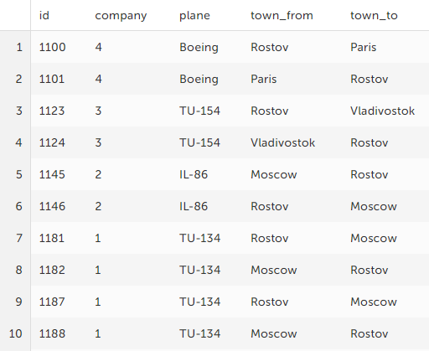
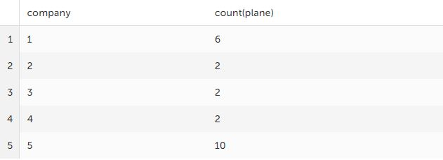
При использовании GROUP BY
Перечень столбцов, по которым делается разрез, одинаков внутри SELECT и внутри GROUP BY
Агрегатные функции должны быть также указаны внутри SELECT с указанием столбца, к которому такая функция применяется.
Пример SQL-запроса:
select company, count(plane) from Trip
group by company
order by company
Этот запрос по сути выводит количество рейсов в компании. Если же, например, хотим определить количество различных типов самолётов в компании, то count(distinct plane)

Slide 10
Фильтрация групп данных
Для реализации фильтрации сгруппированных данных используется оператор HAVING
По сути HAVING аналогичен оператору WHERE, но только для групп
Общая структура запроса с HAVING:
SELECT поля_таблиц FROM список_таблиц
GROUP BY поле_группировки
HAVING условие
HAVING YELLOW

Slide 11
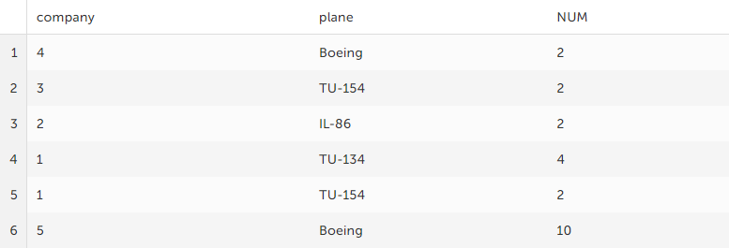
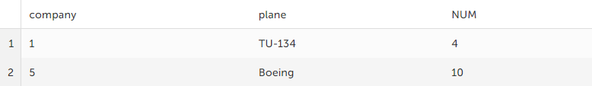
Отличия HAVING и WHERE
WHERE сначала выбирает данные по условию, а потом их можно группировать, сортировать и т.д.
HAVING применяется к группам данных, то есть на выходе получаются отобранные группы данных, причём, для отбора можно использовать значения агрегатных функций
Пример SQL-запроса:
select company, plane, count(town_to) ‘num’
from Trip
group by company, plane
having num LIKE ‘4’ or num LIKE ‘10’

Slide 12



Slide 13
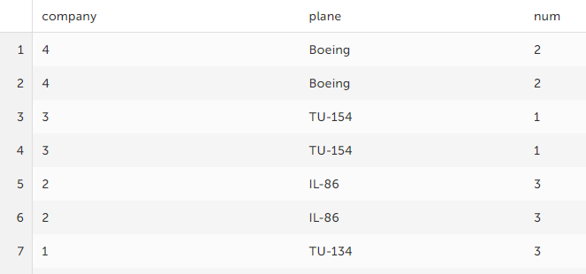
CASE
Данная функция проходит через условия и возвращает значение, когда встречает выполняющееся условие
Пример SQL-запроса:
select company, plane
,case
when plane = ‘TU-154’ then ‘1’
when plane = ‘Boeing’ then ‘2’
else ‘3’
end as ‘num’
from Trip

Slide 14
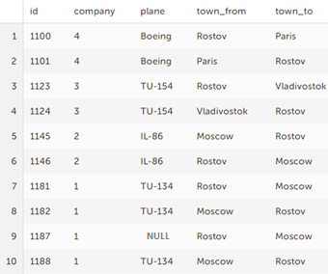
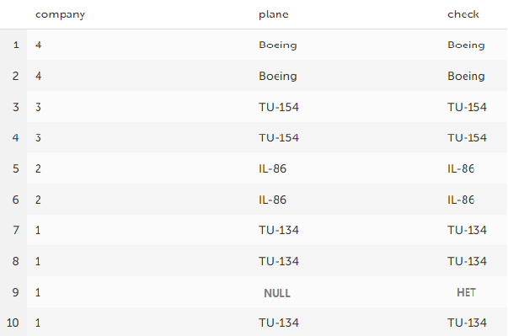
COALESCE
Данная функция возвращает первый элемент списка, который не равен NULL
Пример SQL-запроса:
select company, plane
,coalesce(plane, ’НЕТ’) as ‘check’
from Trip

Slide 15
Строковые функции
Такие функции необходимы для манипулирования данными строкового типа
Основные функции для манипулирования строками:
SUBSTRING – возвращает подстроку, начинающуюся с указанной позиции (дополнительно можно задать длину подстроки)
select SUBSTRING(‘Hello World!’,1,5) // Результат Hello
LOWER/UPPER – перевод строки в нижний/верхний регистр
select LOWER(‘HeLLo WoRlD!’) // Результат hello world!
CONCAT – объединяет строки
select CONCAT(‘Hello’, ‘World!’) // Результат HelloWorld!
LENGTH – возвращает длину строки
select LENGTH(‘Hello World!’) // Результат 12
REPLACE – заменяет все подстроки str1 в строке str на подстроку str2
select REPLACE(‘Hello World!’, ‘World’, ‘UniCredit’) // Результат Hello UniCredit

Slide 16
Работа с датой
Основные функции для манипулирования датой:
NOW – возвращает текущие дату и время
DAY/MONTH/YEAR – возвращает день/месяц/год из даты
select DAY(‘2022-01-01’) // Результат 1
DAYNAME/MONTHNAME – возвращает название дня/месяца
select MONTHNAME(‘2022-01-01’) // Результат January
ADDDATE – возвращает дату, к которой прибавлен временной интервал
select ADDDATE(‘2022-01-01’, INTERVAL 10 DAY) // Результат 2022-01-11
SUBDATE – возвращает дату, из которой вычли временной интервал
select SUBDATE(‘2022-01-11’, INTERVAL 10 DAY) // Результат 2022-01-01
TIMEDIFF – возвращает разницу между двумя временными значениями
select TIMEDIFF(‘2022-12-05 12:35:01’, ‘2022-12-01 23:00:00’) // Результат 85:35:01

Slide 17

КОНЕЦ

Slide 18
ДЗ
Номера задач (в таком порядке): #7, #28, #4, #59, #8, #13

